Slide 1


Slide 2
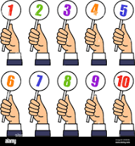

Notes:
Ga eens op de lijn staan:
Binnen komer: vraag
1 Onze organisatie werkt lean
2 Wij staan dagelijks stil in wat er beter kan in de organisatie.

Slide 3
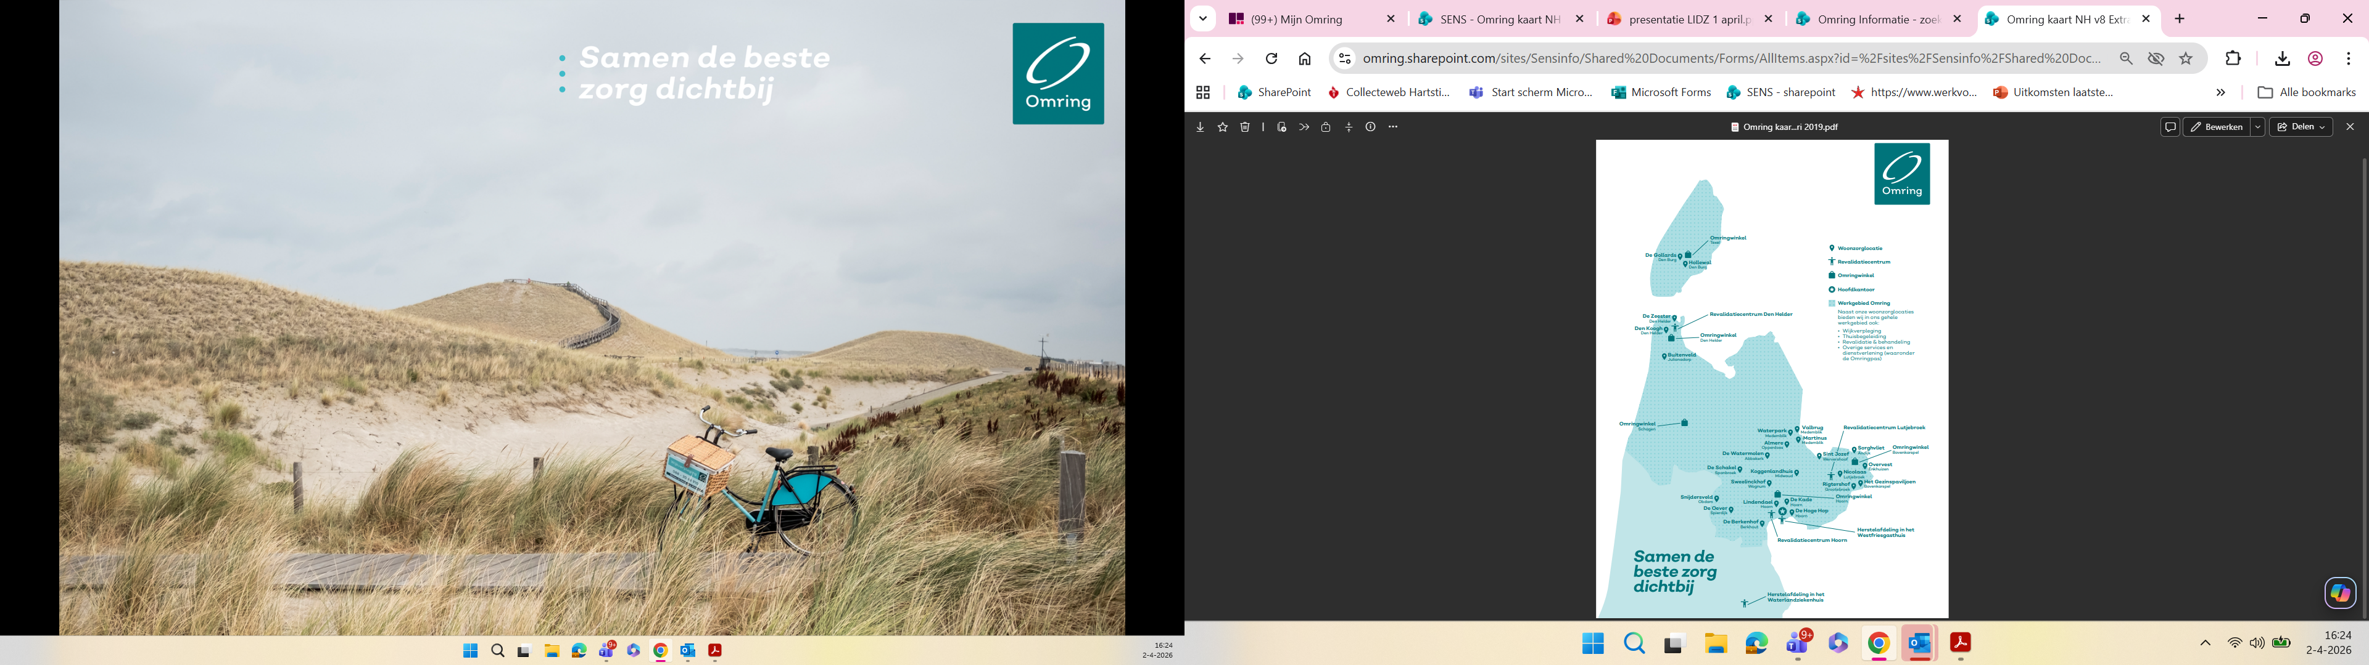
Zorgoranisatie Omring: waar praten wij dan over
Thuiszorg
0
Groene verpleeghuis
Den Burg juni ‘26
30 Woonzorg locaties
23 Thuiszorgteams
7 Thuisbegeleiding teams
2 Herstelafdelingen
2 Hospices
1 Hoofdkantoor
Aantal mdw 2026: 4500
Omvang:

Slide 4

Grote span of control
Langs elkaar heen werken​
Toeval gestart enthousiasme
Veel
Autonomie
Oude vergader-
structuur
Versnippering standaarden
Anders werken per locatie of thuiszorgteam
Frustratie in prosessen
Notes:
Wat troffen we aan voordat we met SENS begonnen, 2017/2018?

Slide 5
Wat was het SENS programma waarmee we succesvol zijn geweest
SENS traject
5 basistrainingen |  |  |  |  | 3 weken | 3 borgingstrainingen
1. Kick off Focus | 2. Klant, verspillingen en KAIZEN | 3. Dagstart | 4. Team | 5. Jaardoel maand- start | Aan de slag | 6. 5S Standaar-disatie | 7. KAIZEN | 8. 1-meting afsluiting

Slide 6

Onze SENS reis 2018-2025
Totaal 3425 Mdw 2018
92%
3151
MDW
93%
3185
MDW
79%
2706
MDW
90%
3083
MDW
63%
2168 MDW
70%
2398
MDW
45%
1541 MDW
58%
1987 MDW
16%
550 MDW
27%
925 MDW
36%
1233
MDW
8%
289 MDW
Dec 2018
Juni 2019
Dec 2019
Juni 2020
Dec 2020
Juni 2021
Dec 2021
Juni 2022
Dec 2022
Dec 2023
Dec 2024
Dec 2025
Onze SENS reis: wat deden we in de tussentijd in de organisatie
2018/2019
2020
2021/22
2023/24
2025/26
Basistraject 13 weken
CMT-verbeterloop
Organisatie-obeya
Visueel vergaderen
Post-it-sessies
Klantarena thuiszorg
Verbeterloop
Dag week maanstart
Online trainingen
Obeya stopt Corona
Kaizen post-its
CMT-rapportages
Verspilling zichtbaar
Basistraining nieuwkomers
Groeiscans
TZ-dagstart 7→2 dagen
A3-teamdoelen
E-learning onboarding
Dag-, week- en maandstart
IOV vastgesteld
Standaardwerk
E-learning ondersteuning
CMT-obeya herstart
Doel: 10 obeya's
Interviews MZB/TM/KWVP
Leiderschapsprogramma
Verbeterkaart
Notes:
Verteld hoe we het deden:
Waar we tegen aan liepen
Corona Beleid op sens wat gewoon veranderd
Tijdlijn terug gegaan 2017 gestart met toeval
Gestart met teams 2018
2020 doorgepakt in corona tijd in team
2024 IOV intergraag overleg structuur neergezet.
2026 Natuurlijk bewustwording dat we willen sens werken
Hoe veranderen we kan meer naar de voorgrond
Laaste 2 jaar groeien we niet meer \\
Koppelen aan wat er gebeurde.
Obeya gestopt door corona, je ziet nu dat in 2026 Obeya helpt voor continu verbeteren in de organisatie

Slide 7
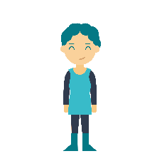
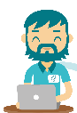



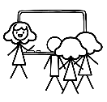


Welke inzichten heeft het ons gegeven tot nu?
Leermomenten
Onze succes factoren
Beginnen bij wie wil.
Meebewegen met de organisatie
Eigen SENS Omring taal
SENS informatie pagina
Game changer, dagstarts
Weekstart, maandstarts
SENS in het Onboarding programma met SENS basis E-learning
Filmpjes over de successen eigen medewerkers.
Pas op de plaats
Veel autonomie op SENS
Leidinggevende onvoldoende meegenomen
Ondersteunende diensten onvoldoende meegenomen
Geen duidelijke visie op SENS
Veel teams doen alleen dagstart en maandstart, weinig continu verbeteren
Notes:
Pas op de plaatst
En wat hebben we ervan geleerd
Hoe gaan we verder:
Sens wordt gedragen door de regulieren afdelingen
Obeya de manier van werken, doelen aanjagen
Een beeld van de ideale wereld binnen omring
5 keuzes

Slide 8

Hoe nu verder:
Dagelijks verbeteren in het systeem van Omring, onafhankelijk van personen
Verbinding
Reguliere teams
Obeya
Richting geven: continu verbeteren als koers
Visie op LEAN

Slide 9
Kernbeeld van de gewenste situatie
Zó werken wij bij Omring!
🧱 Wat je ziet (op de werkvloer)
Rust en overzicht: iedereen weet wat vandaag belangrijk is
Prestaties, doelen en knelpunten zijn zichtbaar (visueel werken)
Werk en resultaten zijn voorspelbaar door herkenbare werkplekken en goed ondersteunde processen
🤝 Hoe we werken (in gedrag)
Verbeteren is onderdeel van het werk en ieders verantwoordelijkheid
Knelpunten worden open besproken (psychologische veiligheid)
Iedereen draagt bij; verbeteren is niet van een aparte afdeling
🔁 Hoe het werkt (in dagelijks werken)
Teams lossen direct kleine knelpunten op. Ondersteuning werkt hierin gestructureerd samen en staat in verbinding met het primaire proces
Management schakelt expertise in om grotere knelpunten op Lean-wijze (DMAIC) op te lossen
We werken vanuit doelen, onderbouwd met cijfers
Signalen bewegen structureel van werkvloer → management → bestuur, en andersom
🎯 Hoe we georganiseerd zijn (in sturing)
Effectieve communicatie- en overlegstructuur (dag/week/maand/obeya), zodanig aansluitend dat informatie op tijd bij iedereen beschikbaar is en met effectieve besluitvorming
Keuzes maken en prioriteren van projecten en programma's waardoor er focus ontstaat
Verbinding tussen strategie en dagelijks werk door de optimale manier van informatiestromen
9

Slide 10
Zo bereiken wij de gewenste situatie
Vier samenhangende verbeterthema’s
1 🧭Leiderschap maakt het verschil
Richting geven – kaders stellen - ruimte laten – voorleven
Leiderschap versterken door heldere keuzes en kaders te stellen (wat en waarom), ruimte te geven aan de lijn voor het hoe (eigenaarschap en vakmanschap), zichtbaar voorbeeldgedrag te tonen in de praktijk en continu te sturen op voortgang, knelpunten en verbetering via een vast ritme (Obeya)
2 🎯 Richting geven en prioriteiten stellen
Duidelijk kiezen waar we voor gaan
Focus en samenhang creëren door scherp te kiezen waar we voor gaan, verbeteren te koppelen aan de koers en hier consequent op te sturen, van strategie tot team
3 ✅ Één manier van werken
Training en uitleg
Iedereen weet wat Lean is door één gezamenlijke taal en een heldere keuze van een beperkt aantal te gebruiken tools; een paar kiezen en deze goed introduceren
4 🔄️ Procesgericht verbeteren
Aan de slag met knelpunten
Resultaat verbeteren door procesverbeteringen Omringbreed door te voeren en de ondersteuning hiervoor in verbindende positie te brengen
10

Slide 11
Welke inzichten heeft het jou gegeven?
Heb je inspiratie gekregen om je eigen lean reis te verbeteren?
Met elkaar in gesprek

Slide 12
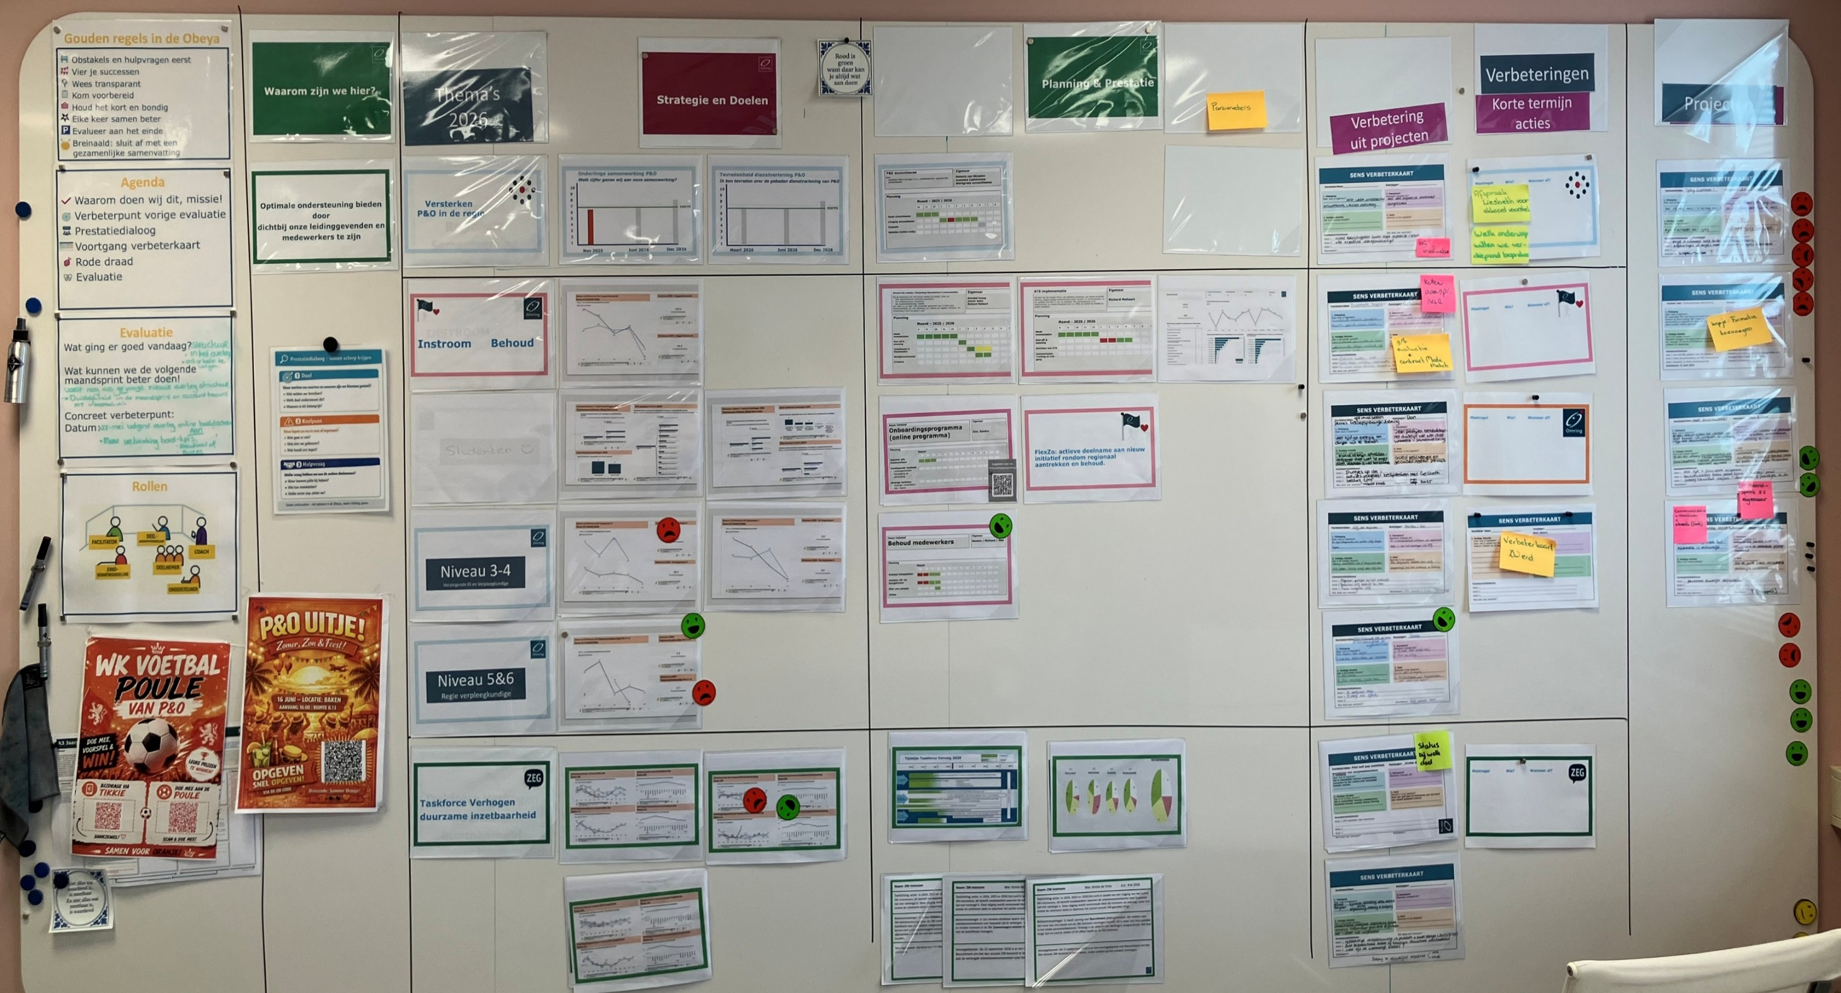

Slide 13
